Slide 1
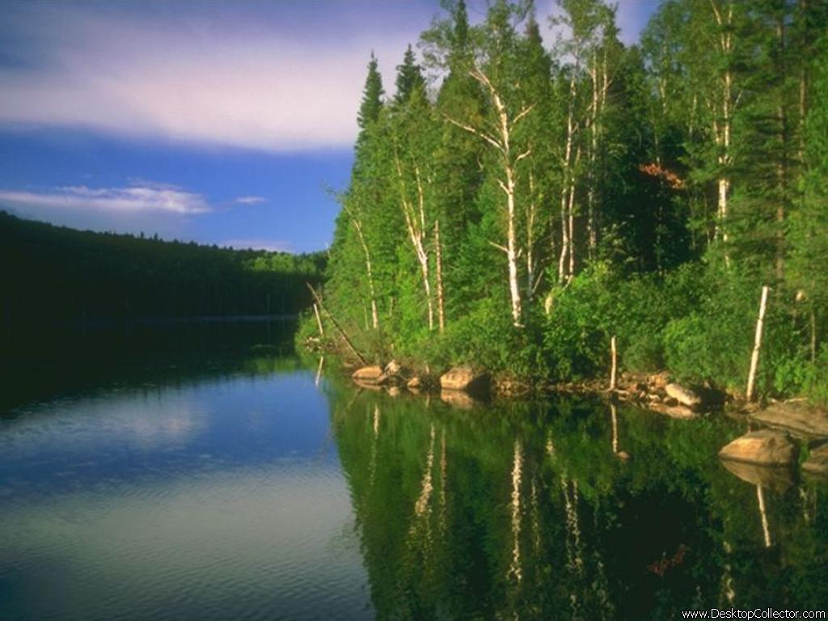
Русская выхухоль - чудо природы

Slide 2
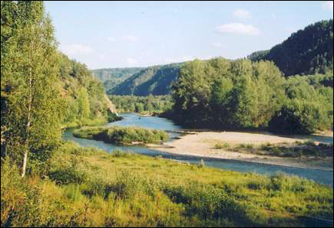
Посвящается хохуле !

Slide 3
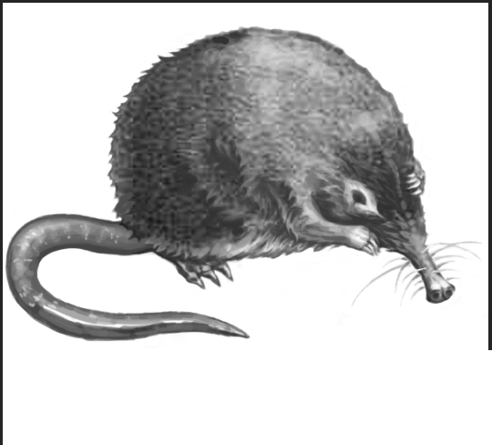
Хохуля – носатое чудо

Slide 4
Этот забавный и чрезвычайно симпатичный зверек является одним из древнейших млекопитающих, который обитает в Евразии вот уже 5 млн. лет.

Slide 5
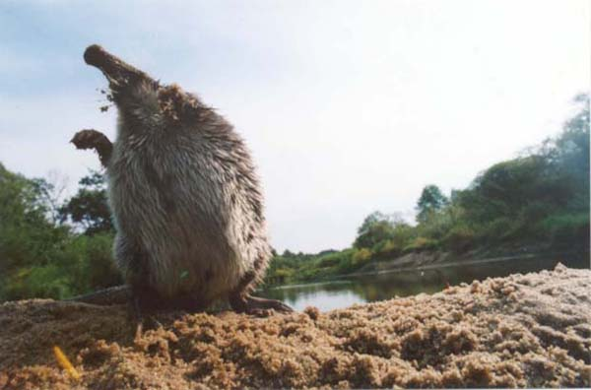
Место выхухоли в системе органического
мира
Царство: Животные
Тип: Хордовые
Класс: Млекопитающие
Отряд: Насекомоядные
Семейство: Выхухолевые
Род: Выхухоль
Вид: Выхухоль русская
(Desmana moschata L )

Slide 6
В наши дни основная часть популяции выхухоли обитает в России – в основном в бассейнах рек Волги и Дона, в меньшей степени – в бассейнах рек Днепра, Урала, Уй и Тобола. Кроме России выхухоли обитают еще в Казахстане, Украине и Белоруссии, но и там их совсем немного.

Slide 7
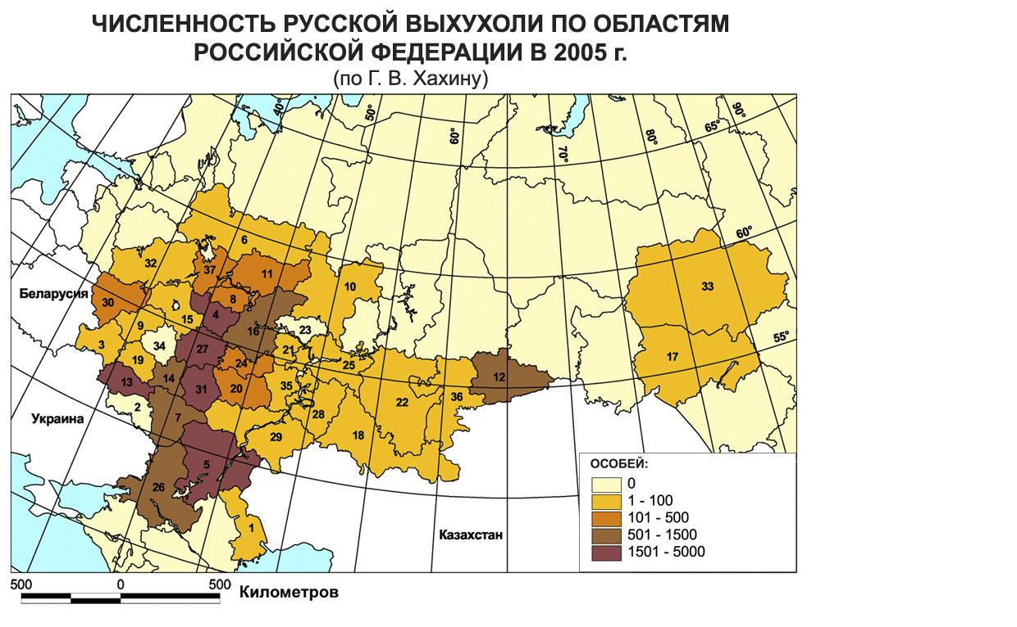

Slide 8
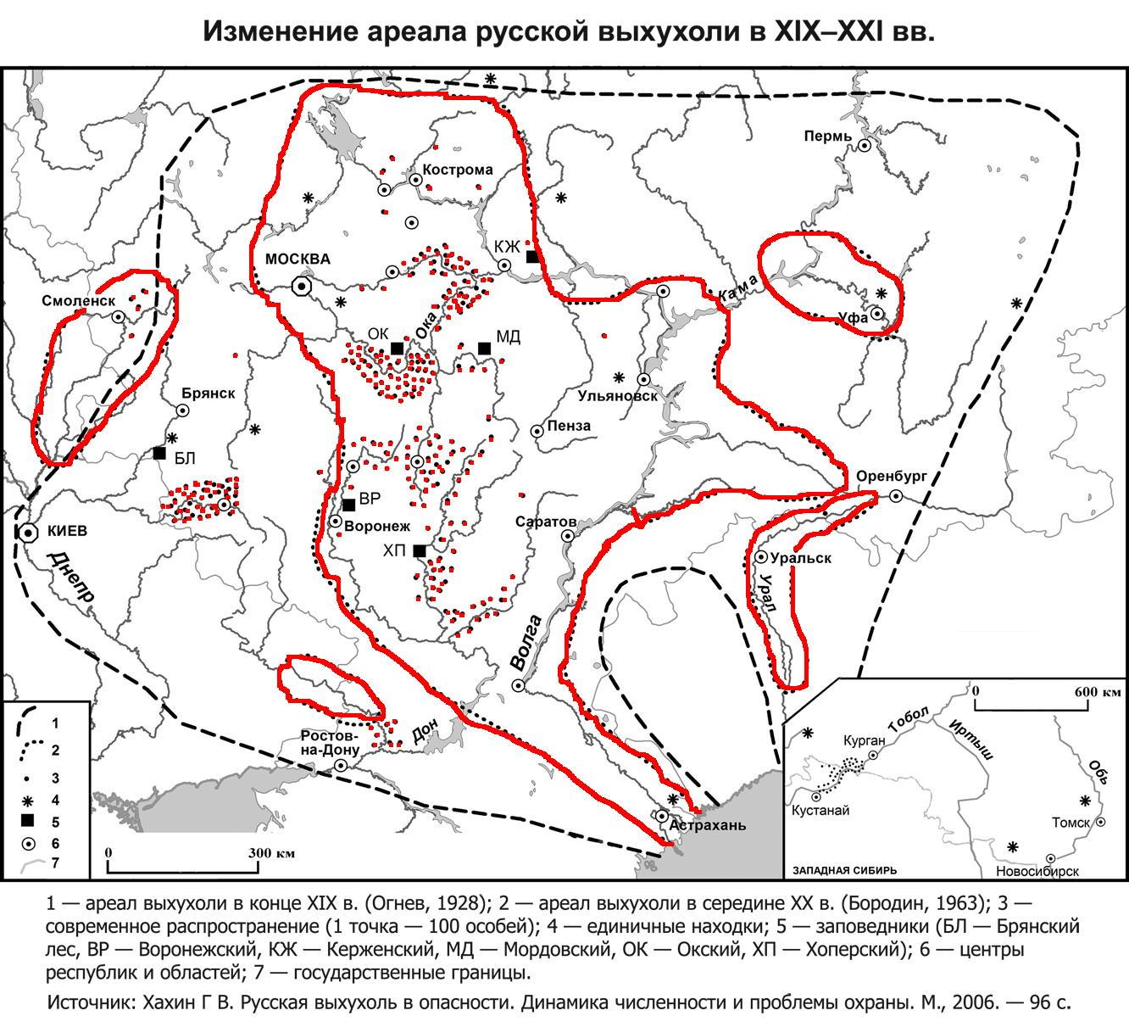

Slide 9
В начале 1970 г. на территории России обитало около 69 тыс. выхухолей.
Численность зверьков и область их распространения стали резко сокращаться.
Вид был включен в Красную книгу России, в Красную книгу Всемирного союза охраны природы. (МСОП)
Сегодня осталось только 25 тыс. хохулей.

Slide 10
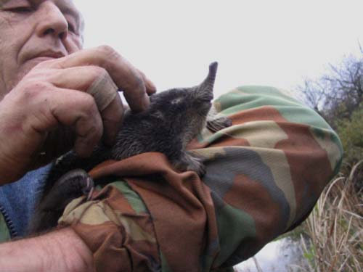
О факторах негативно влияющих на популяцию зверька, расскажут знатоки.

Slide 11
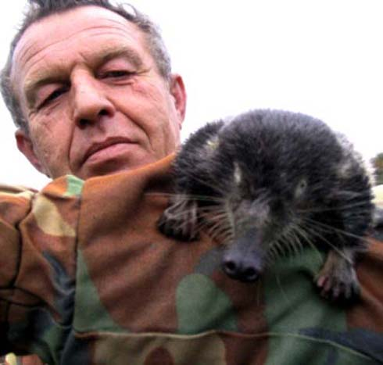
Человек, помоги! Мое будущее, в твоих руках !

Slide 12
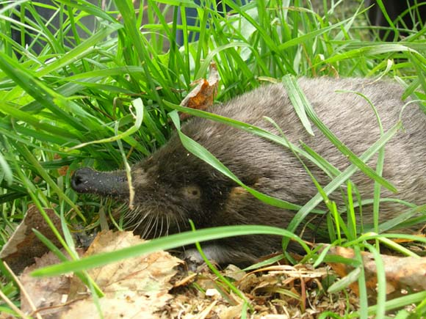
Мы за них в ответе!

Slide 13
Спасибо за внимание
Муниципальное общеобразоватнльное учреждение «Лицей № 47» г. Новокузнецк
Автор: Колягина Г.Б., учитель биологии

